Slide 1
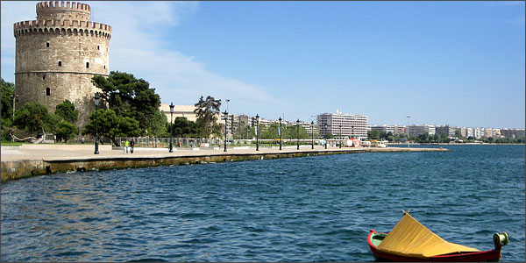
Θεσσαλονίκη (Γερμανικά)
Μάριο Π. –Ιορδάνης Α.

Slide 2
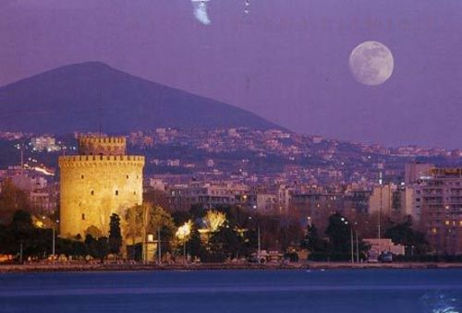
Λευκός Πύργος
Ο Λευκός Πύργος της Θεσσαλονίκης είναι ένας οχυρωματικός πύργος του 15ου αιώνα, ο οποίος χρησιμοποιήθηκε στη συνέχεια ως κατάλυμα φρουράς Γενιτσάρων και ως φυλακή θανατοποινιτών. Είναι ένα από πιο γνωστά κτίσματα-σύμβολα πόλεων στην Ελλάδα. Έχει 6 ορόφους, 34 μέτρα ύψος και 70 μέτρα περίμετρο.
Weiße Turm
Der Weiße Turm befindet sich unmittelbar am Ufer der Stadt Thessaloniki am Thermaischen Golf. Von Nordwesten nach Südosten passiert der Boulevard Níkis (Leofóros Níkis), die fünfspurige Uferstraße Thessalonikis, den Weißen Turm.

Slide 3
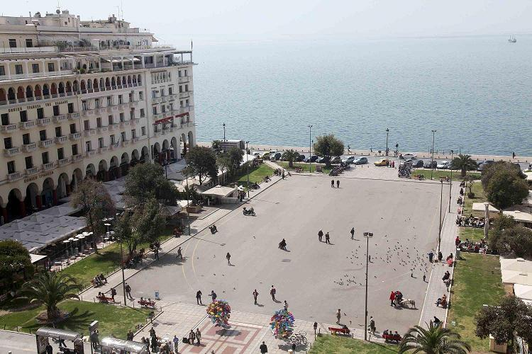
Πλατεία Αριστοτέλους
Όταν η πλατεία σχεδιάστηκε το 1917, o Ερνέστ Εμπράρ, ο οποίος σχεδίασε ένα μεγάλο μέρος της σύγχρονης Θεσσαλονίκης, με σκοπό την πλατεία που ονομάζεται πλατεία του Μεγάλου Αλεξάνδρου και ένα μεγάλο άγαλμα του Αλεξάνδρου θα ήταν να στη μέση της πλατείας και θα οδηγούσε σε ένα υπέροχο παλάτι της Δικαιοσύνης στην οδό Αριστοτέλους. Τα αρχικά σχέδια όμως απλοποιήθηκαν, ενώ η διαμόρφωση της πλατείας τελείωσε στα πλαίσια των δεκαετιών 1950 και 1960.
Aristoteles-Platz
Der längliche Platz liegt quer zur Uferpromenade und öffnet sich nach Südwesten zum Thermaischen Golf. Er verbindet die Uferstraße Leoforos Nikis (‚Siegesboulevard‘) mit der nordöstlich führenden anschließenden Fußgängerstraße odos Aristotelous (‚Aristoteles-Straße‘), die zum Archea Agora-Platz und den Resten des antiken römischen Forums führt

Slide 4
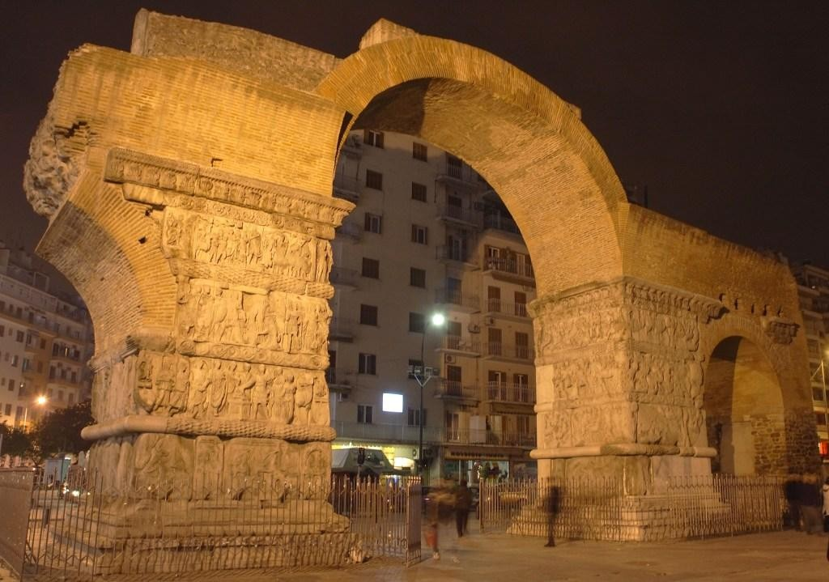
Καμάρα
Το γνωστότερο μνημείο της Θεσσαλονίκης μαζί με το Λευκό Πύργο και ένα από τα χαρακτηριστικότερα της ύστερης αρχαιότητας, όταν η Θεσσαλονίκη έγινε η πρωτεύουσα του καίσαρα Γαλέριου, είναι η αψίδα ή το θριαμβικό τόξο του Γαλερίου, η λεγόμενη σήμερα Καμάρα
Kamara
Das bekannteste Denkmal in Thessaloniki mit dem Weißen Turm und einer der charakteristischsten der Spätantike, als Thessaloniki die Hauptstadt des Kaisers Galerius wurde, ist der Triumphbogen oder der Bogen des Galerius, jetzt genannt Kamara.

Slide 5
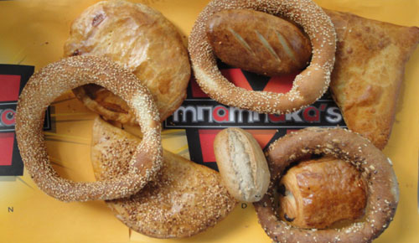
Μπουγάτσα-Κουλούρι
Η μπουγάτσα είναι πίτα από φύλλο, με γέμιση συνήθως κρέμα ή τυρί, αν και συναντάται και σε άλλες γεύσεις, όπως με κιμά, σπανάκι ή με κρέμα κακάο. Το όνομά της προέρχεται από την αντίστοιχη τουρκική λέξη πογάτσα (POĞAÇA = ζύμη). Στην Ελλάδα την έφεραν μικρασιάτες πρόσφυγες μετά τη Μικρασιατική καταστροφή, κάνοντάς την ιδιαίτερα δημοφιλή στη Βόρεια Ελλάδα, ειδικά στη Θεσσαλονίκη και τις Σέρρες, που θεωρούνται φημισμένες για τη μπουγάτσα τους.
Pie-Bun
Der Kuchen ist Kuchen Blatt, in der Regel mit Sahne oder Käse gefüllt, wenn auch in anderen Geschmacksrichtungen, wie zum Beispiel Hackfleisch, Spinat mit Sahne oder Kakao gefunden. Sein Name kommt aus der gleichen türkischen Wort Pogatsa (pogaca = Hefe). In Griechenland, Kleinasien brachte die Flüchtlinge nach der kleinasiatischen Katastrophe, so dass es besonders beliebt im Norden Griechenlands, vor allem Thessaloniki und Serres, die berühmt für ihre Kuchen sind.

Slide 6
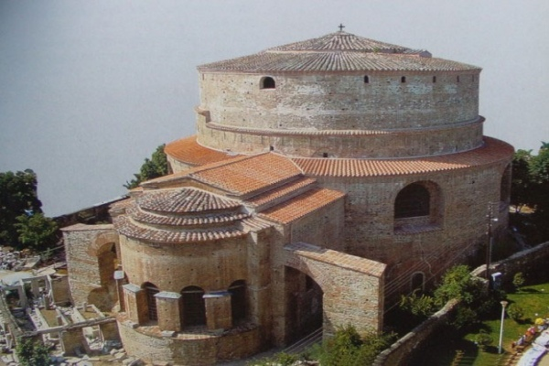
Ροτόντα Αγίου Γεωργίου
Η Ροτόντα του Αγίου Γεωργίου είναι ένα από τα αρχαιότερα και επιβλητικότερα μνημεία της Θεσσαλονίκης.
Αποτελούσε τμήμα ενός μεγάλου κτιριακού συγκροτήματος που περιελάμβανε τα ανάκτορα, ένα οκταγωνικό κτίσμα και τον ιππόδρομο που έκτισε ο Kαίσαρας Γαλέριος, όταν στα χρόνια της πρώτης ρωμαϊκής τετραρχίας (γύρω στα 300 μ.Χ.) κατέστησε έδρα του την Θεσσαλονίκη.
Rotunde
Rotunde des Hl. Georg, Die Rotunde des Hl. Georg ist einer der ältesten und imposantesten Denkmäler von Thessaloniki. ;; War Teil eines großen Gebäudekomplexes, der den Palast, ein achteckiges Gebäude und dem Hippodrom von Galerius Caesar, wenn in den ersten Jahren des römischen Tetrarchie (um 300 n. Chr.) hat seinen Hauptsitz in Thessaloniki gebaut enthalten

Slide 7

ΛΕΞΙΚΟ ΤΣΕΠΗΣ (ΕΛΛΗΝΙΚΑ-ΓΕΡΜΑΝΙΚΑ)
Καλημέρα = Guten Morgen
Γεια = Ηallo
Θάλασσα = Meer
Παραλία = Strand
Λιμάνι = Port
Καληνύχτα = Gute Nacht
Φαγητό = Mahlzeit
Σουβλάκι = Souvlaki
Ροτόντα = Rotunde
Λευκός Πύργος = Weiße Turm

